Slide 1
Akutní srdeční selhání

Slide 2
60-letý pacient, anamnesticky hypertenze na medikaci betablokátorem, kuřák, jinak bez pozoruhodností. V ranních hodinách náhlé bolesti za sternem tlakového charakteru s propagací do krku. Volána RZS, natočeno 12-svodové ekg.

Slide 3
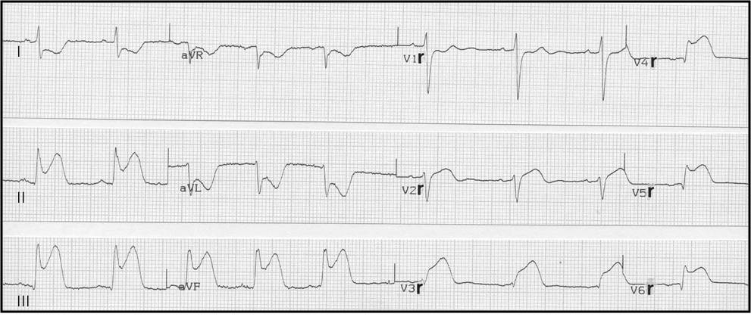

Slide 4
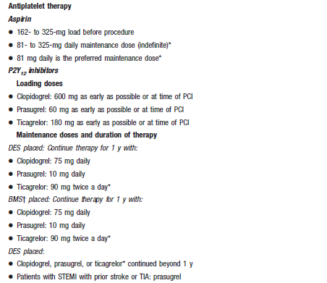
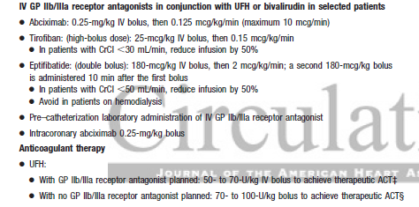
Aplikováno 250 mg ASA i.v., 7500 IU heparinu i.v., 4 ml (0,2 mg) fentanylu i.v. Pacient ihned transferován na pracoviště s katetrizační laboratoří.

Slide 5
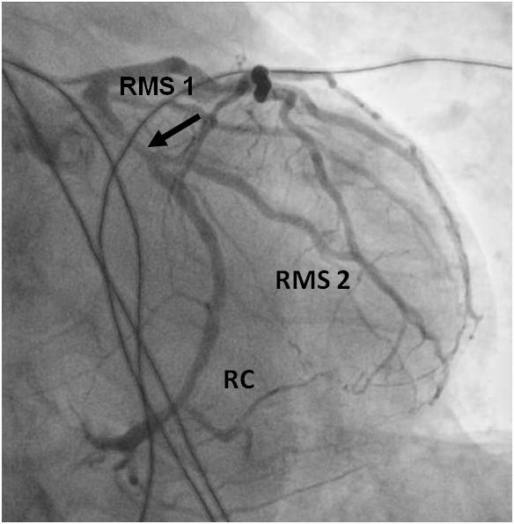

Slide 6
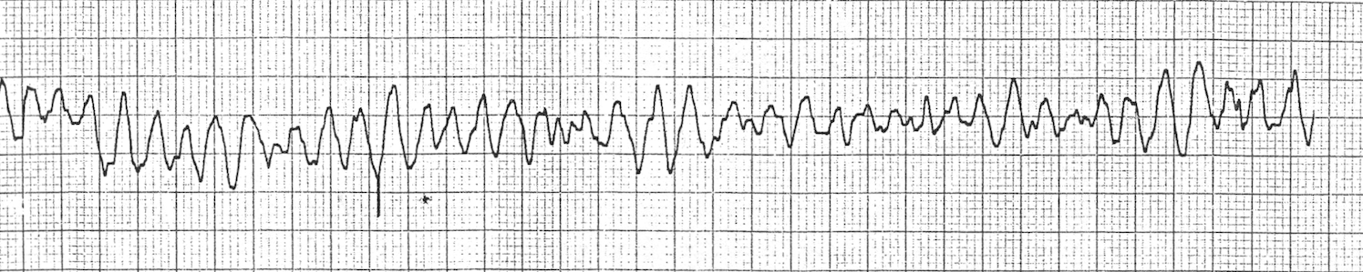
Během koronarografie :

Slide 7
Aplikovány celkem 2 bifázické výboje 200 J, obnoven sinusový rytmus s hmatnými pulsacemi, vzápětí návrat vědomí.
Po 2 dnech pacient oběhově stabilní, započata rehabilitace, přeložen na standardní oddělení. Den před propuštěním zvýšená expektorace s mírnou elevací zánětlivých markerů.

Slide 8
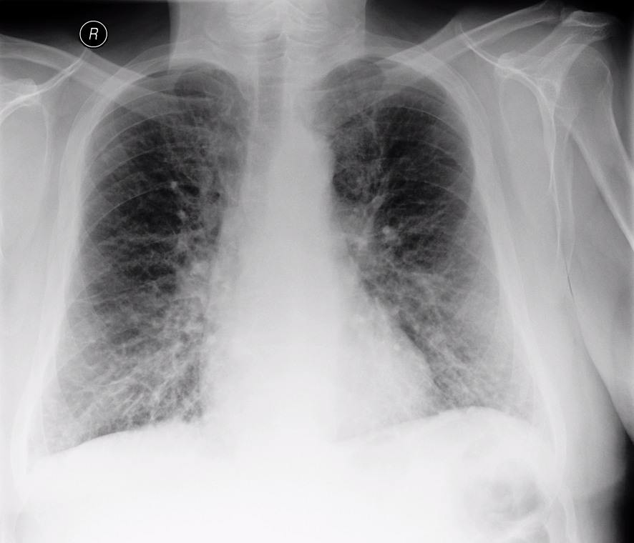

Slide 9
Dle plicního konzília doporučeno nasadit ATB, jinak pacient schopen překladu do domácí péče s kontrolou a dalším došetřením plicních obtíži v plicní ambulanci. Pacient kardiopulmonálně kompenzovaný, afebrilní, propuštěn do domácí péče. Doporučená medikace:
Anopyrin 100mg 0-1-0
  Clopidogrel 75mg 1-0-0
Concor COR 5mg 1-0-0
Prestarium NEO 5mg 1/2-0-0
Torvacard 40mg 0-0-1
Metformin 500mg 0-0-1
Euphylin 200mg 1-0-0
Klacid 500mg á 12 hod celkem 14 dní
Biopron 2-0-0

Slide 10
3 dny od propuštění postupný nárůst dušnosti, za další 2 dny volána ZZS, na místě intubován pro respirační selhání. Přijat na pracoviště ICU, zde :
Ventilace : plně řízená, FiO2 0,9, Vt 450 ml, d.f. 25, I:E 1:1, PEEP 14, PIP 28
Oběh : podpora noradrenalinem v dávce 1,5 mg/h
pH 7.27
pCO2 7.2
pO2 10.6
HCO3 24.3
BD- -3.3
sO2 0.934

Slide 11
Urea 8.8 mmol/l
Kreat. 122 umol/l
Na 140 mmol/l
K 6.5 mmol/l
Cl 107 mmol/l
Ca 2.08 mmol/l
Bi-celk. 6.9 umol/l
AMS 0.87 ukat/l
CB 60.8 g/l
Albumin 32.3 g/l
Glukóza 10.7 mmol/l
CRP 29.6 mg/l

Slide 12
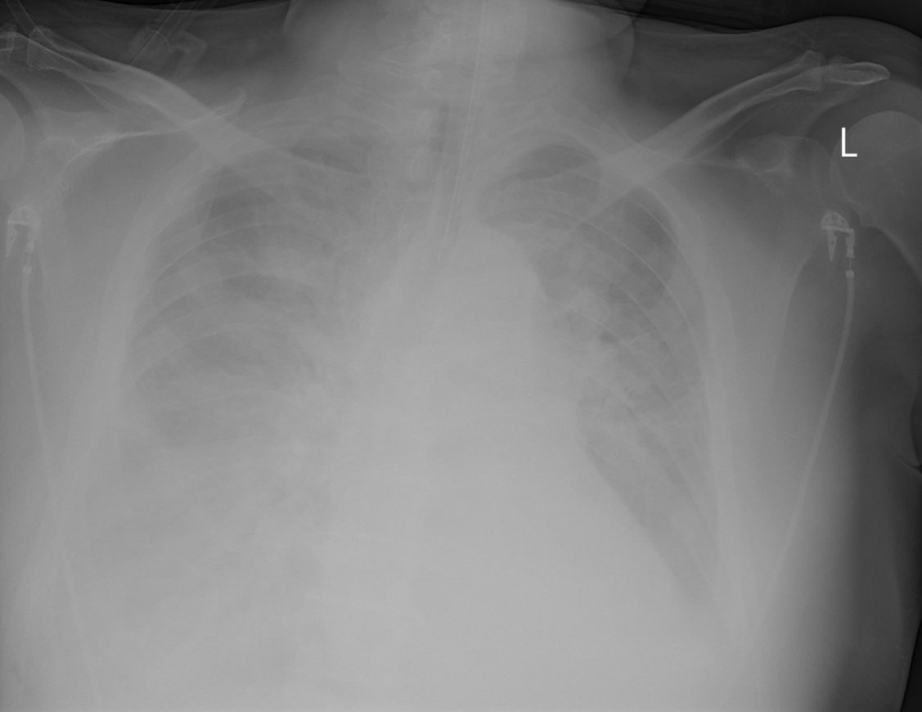

Slide 13
Empiricky nasazena ATB (cefotaxim, klaritromycin, oseltamivir), bilaterálně drénován masivní fluidotorax.
TCB 24.6 g/l
TAlbumin 10.7 g/l

Slide 14
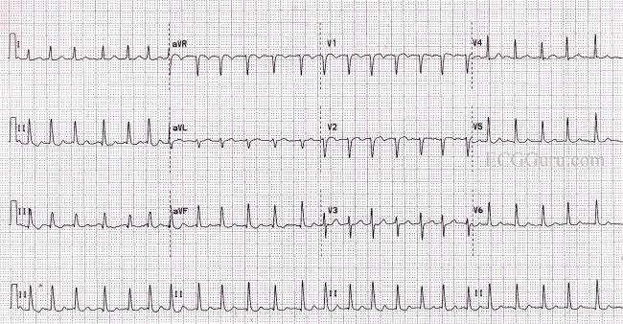
V dalším průběhu:

Slide 15
Aplikován amiodaron 300 mg a následně 900 mg /den, posléze pomalá stabilizace oběhu, snížení vazopresoru, zmírnění agresivity ventilace, nicméně trvá závislost na UPV.
Sputum mikrobiologicky i virologicky negativní, nízké zánětlivé ukazatele.

Slide 16
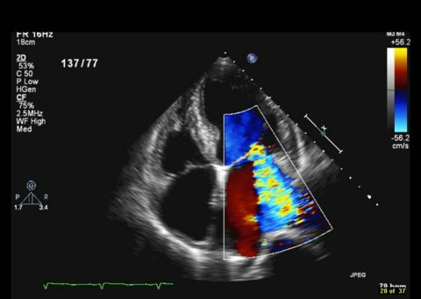

Slide 17
Dle TTE Mi reg. 2-3+ (asymetrický jet směřující pod přední cíp mitrální chlopně a podél síňového septa až k zadní stěně LS), EF LK 60%.
Dle TEE částečná ruptura závěsného aparátu zadního cípu chlopně, hemod. významná regurgitace, systolický reverzní tok v plicních žilách.
Stav uzavřen jako srdeční selhání s plicním edémem při akutní mitrální regurgitaci, pacient posléze referován na kardiochirurgické pracoviště k náhradě Mi chlopně.

Slide 18
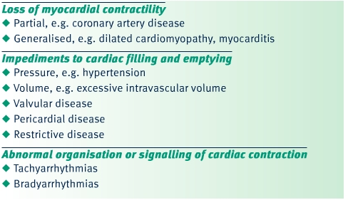
Srdeční selhání - patofyziologie

Slide 19
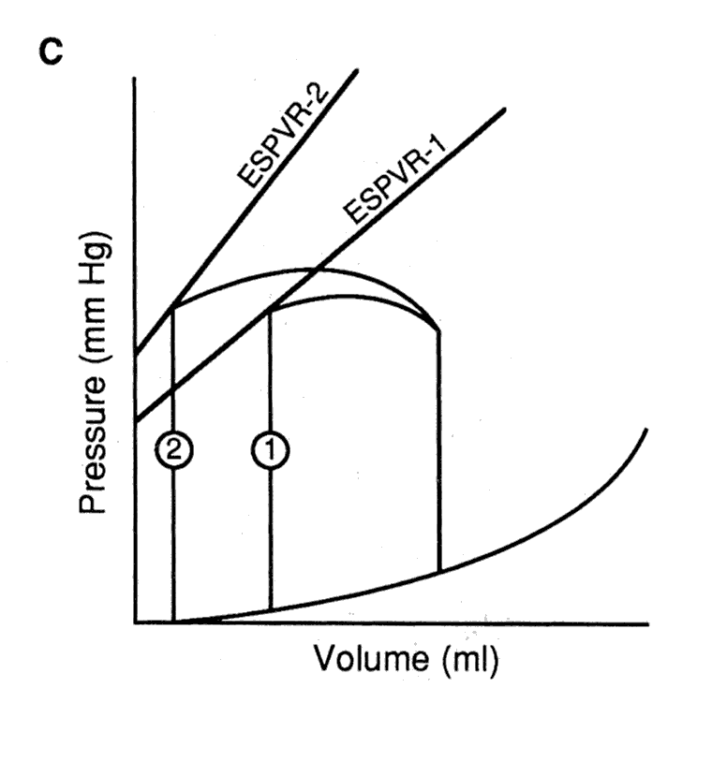
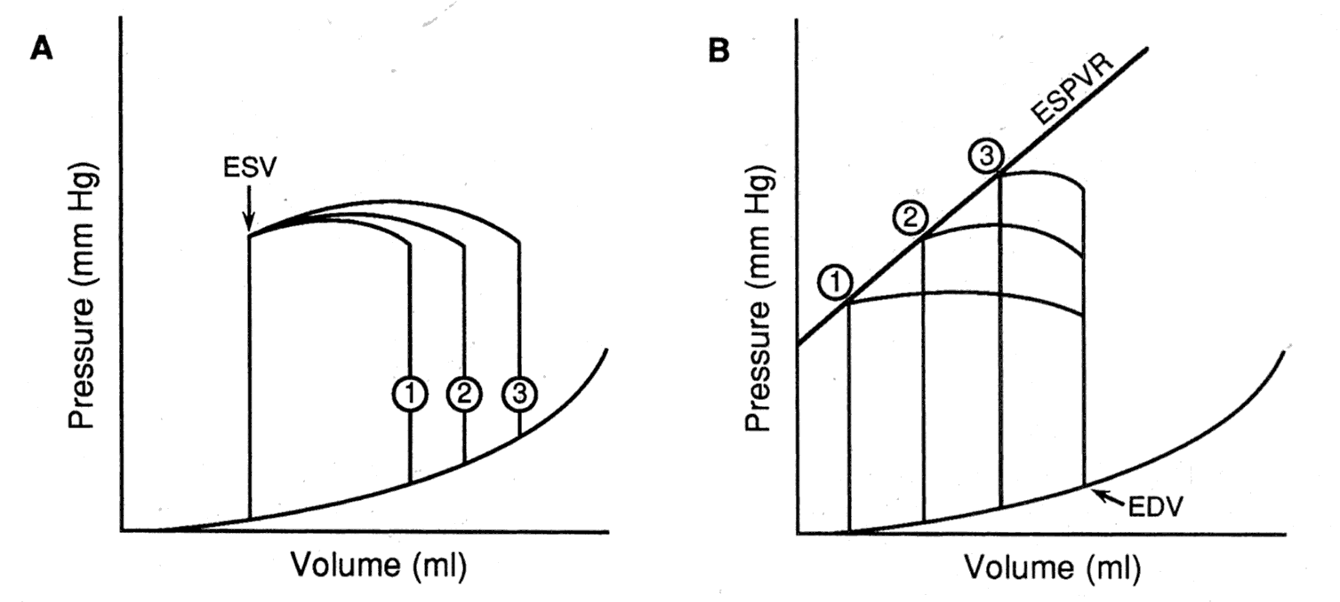
Tlakově objemová křivka

Slide 20
Kategorie akutního srdečního selhání
Pravostranné x levostranné, případně oboustranné
Městnavé (backward) x „dopředné“ (forward - s nízkým srdečním výdejem
Systolické x diastolické

Slide 21
Diagnostika
Ekg
Skiagrafie hrudníku
Laboratorní diagnostika
Srdeční enzymy
Natriuretické peptidy
Echokardiografie

Slide 22
Principy terapie
Odstranění příčiny – revaskularizace, úprava arytmie, chlopenní náhrada…
Snížení spotřeby O₂ myokardem – betablokátory, vazodilatancia, diuretika, antipyretika, UPV
Zvýšení dodávky O₂ do tkání – oxygenoterapie, vazodilatancia, optimalizace preloadu, inotropika

Slide 23
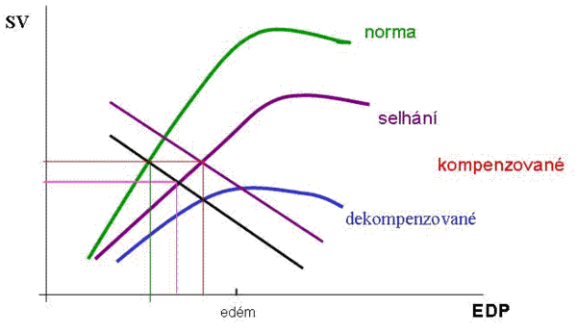
Frank – Starlingova křivka

Slide 24
Akutní městnavé levostranné selhání
Klinicky plicní edém
Nejčastěji – diastol. selhání, progrese při hypertenzní krizi
Oxygenoterapie
Diuretika (furosemid 20 – 125 mg i.v.)
Vazodilatancia (nitroglycerin sublingválně, event. ISDN i.v.)
Opioid (např. morphin 2-5 mg i.v.)
Neinvazivní (event. invazivní) UPV

Slide 25
Akutní pravostranné selhání
Příčinou je nejčastěji zvýšení afterloadu pravé komory
Snížení afterloadu PK – inhalační NO, sildenafil, prostacyklin
Zvýšení afterloadu LK – vazopresor
Redukce preloadu při známkách městnání – diuretika

Slide 26
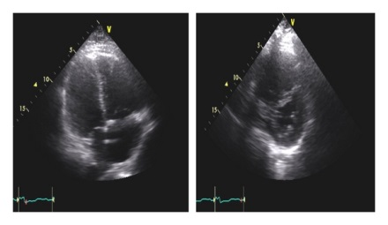

Slide 27
Kardiogenní šok
Systolický tlak < 90 mm Hg alespoň 30 minut nebo vazopresory k udržení krevního tlaku
Městnání v malém oběhu nebo zvýšené plnící tlaky levé komory
Známky orgánové hypoperfúze :
- změna mentálního stavu
- oligurie
- elevace sérového laktátu
- poruchy prokrvení kůže

Slide 28
Etiologie
Akutní infarkt myokardu
Akutní mitrální regurgitace
Defekt komorového septa
Ruptura volné stěny komory
Akutní myokarditida
Dekompenzace chlopenní vady
Arytmie

Slide 29
Podpůrná terapie
Tekutinová terapie
Vazopresory (noradrenalin x dopamin)
Inotropika (dobutamin, inhibitory PDE, levosimendan)
Orgánová podpora (CRRT…)

Slide 30
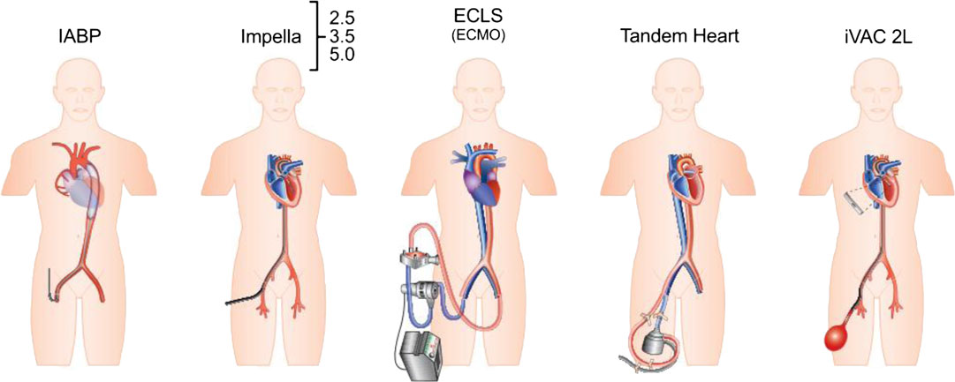
Mechanická podpora oběhu

Slide 31
Děkuji za pozornost

